Slide 1
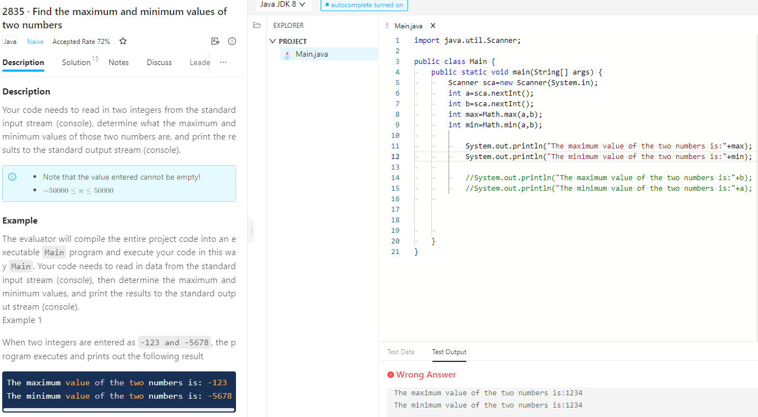
这个math.max方法为什么对等于的情况不包括呢？正确方法应该是什么

Slide 2
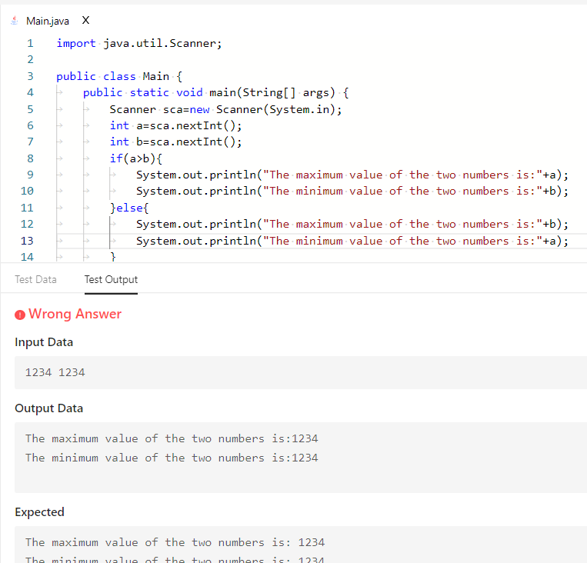
这样是错的当两个数相等的时候

Slide 3
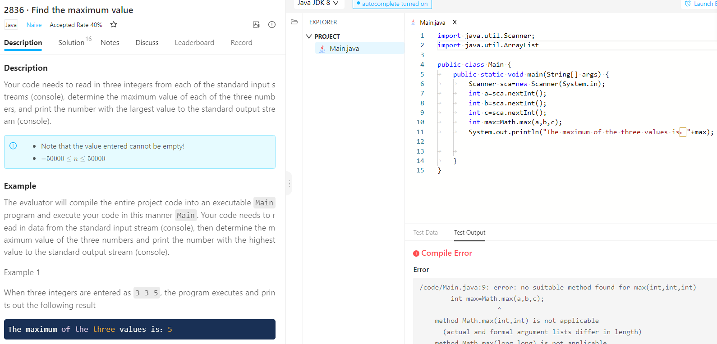
这样是不对的，math的max的方法只用于两个数比大小
多个值比大小最好还是用array list循环

Slide 4
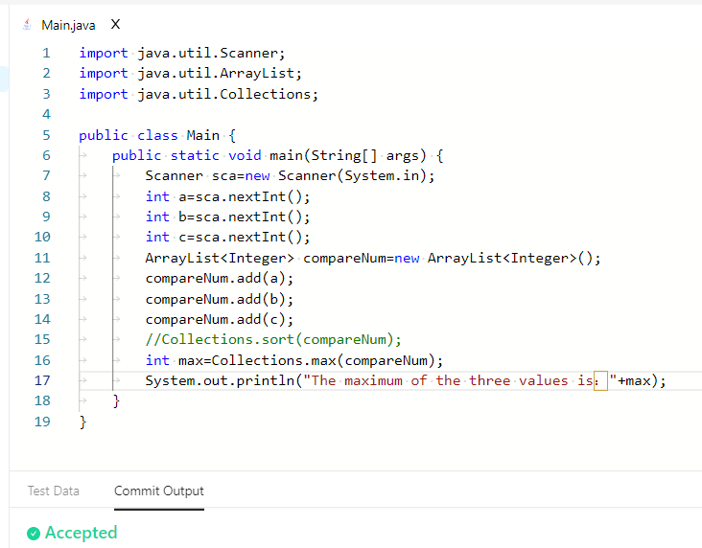
用ArrayList直接得到最大值
还有用collections的话，sort排序是从小到大排的
还有integer
不是interger

Slide 5
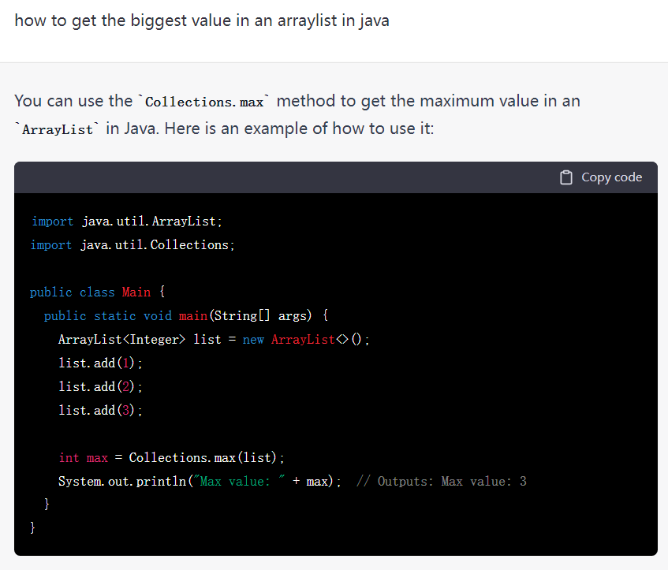
矜持

Slide 6
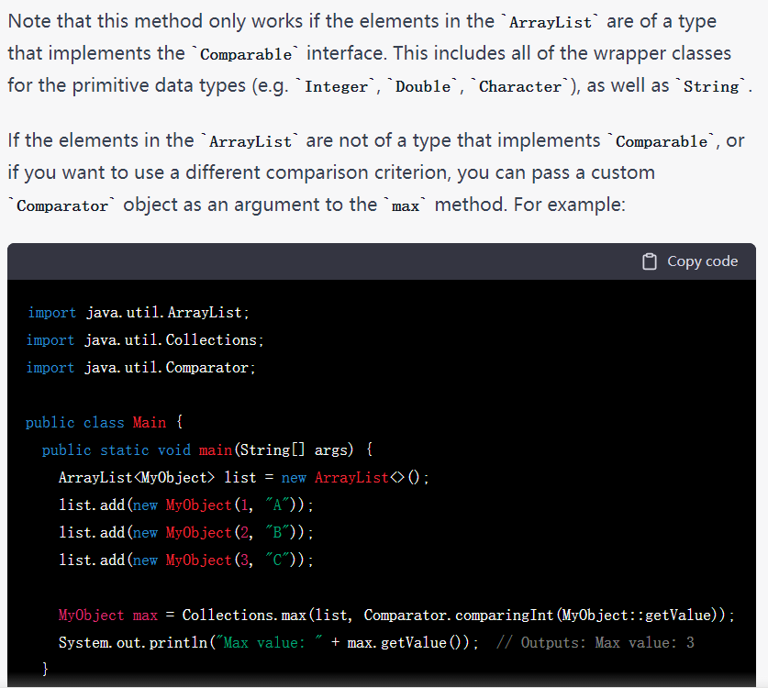
这个自定义是怎么个个自定义法
尤其是MyObject这里
定义max的时候

Slide 7
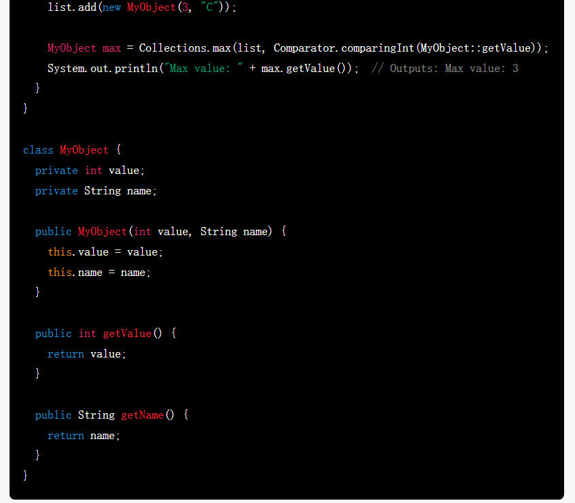
这个自定义是怎么个个自定义法
尤其是MyObject这里
定义max的时候
矜持

Slide 8
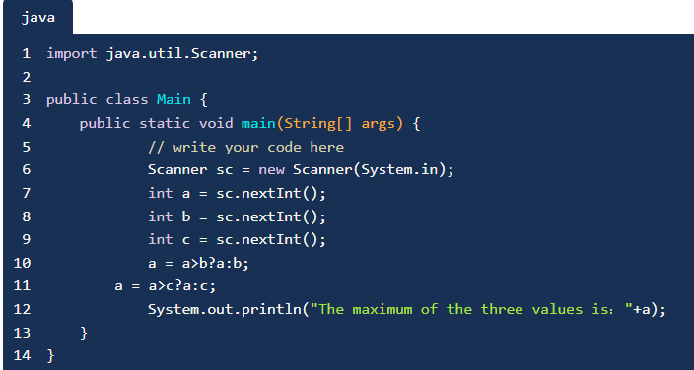
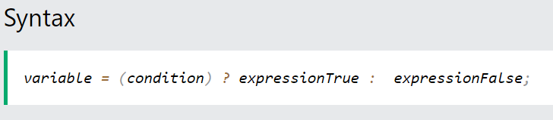
方法二：三元排序
给a赋值，选最大值

Slide 9
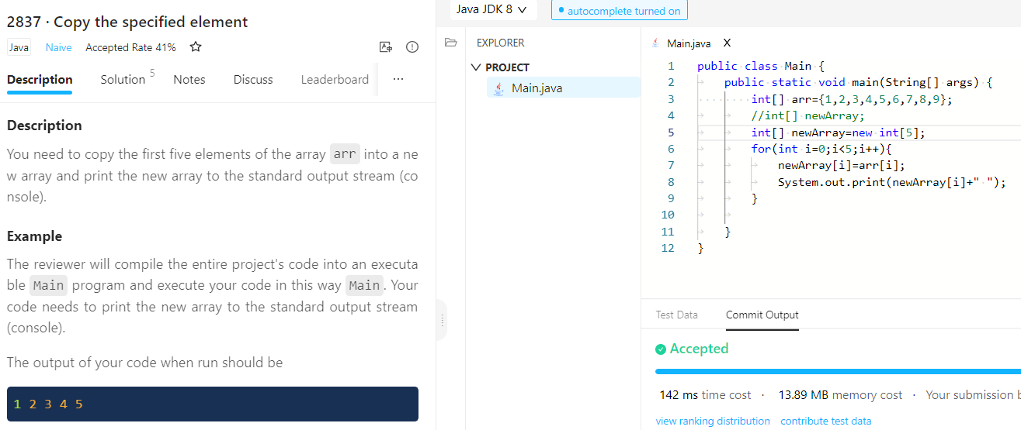
Array 的初始化定义
还有for each的循环

Slide 10
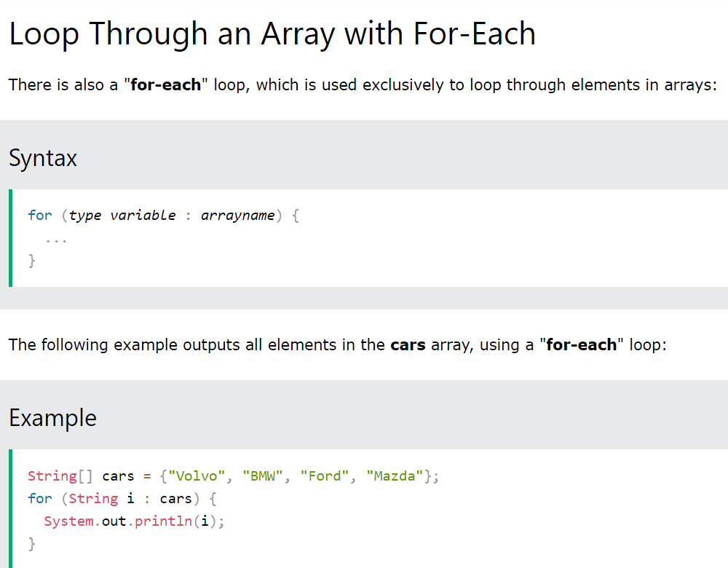
矜持

Slide 11
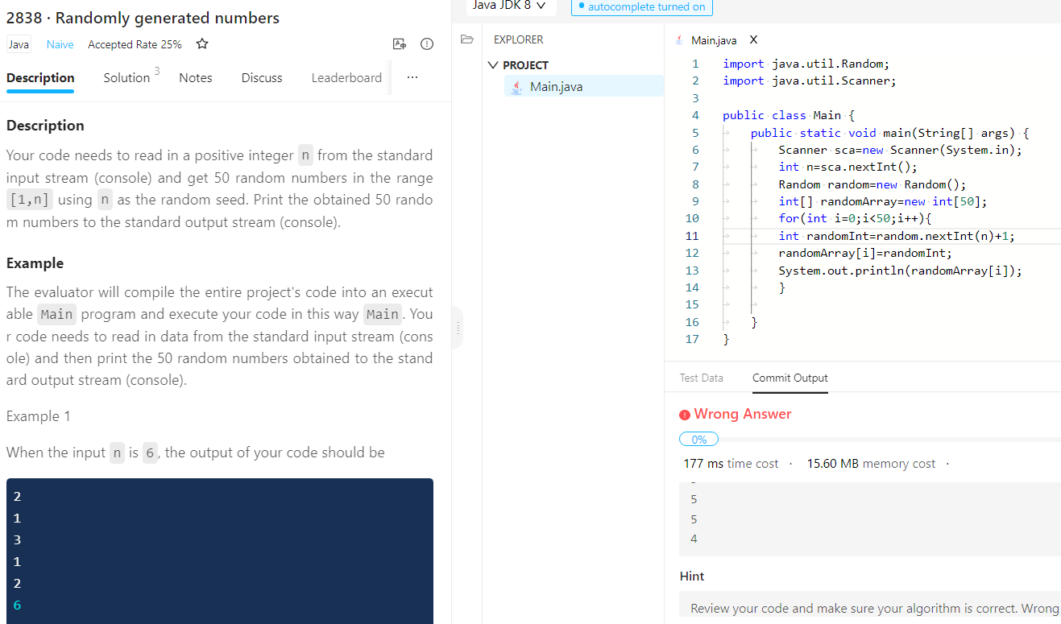
不知道我这里为什会错
然后为什么别人答案里用random（n）?

Slide 12
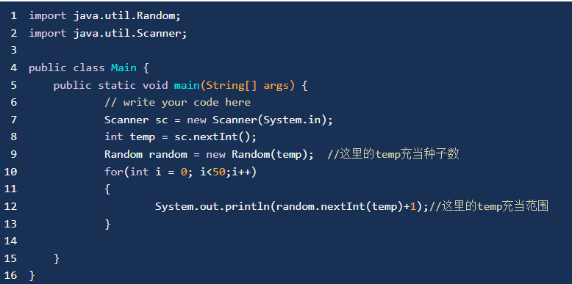
第一个Temp那里不懂
仔细查一下random这个class里的methods

Slide 13
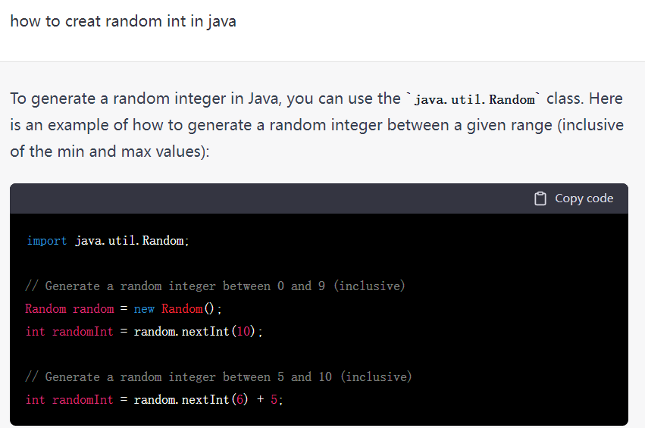
Range:(Min,max）：inclusive
Random.nextInt(max-min=1)+min

Slide 14
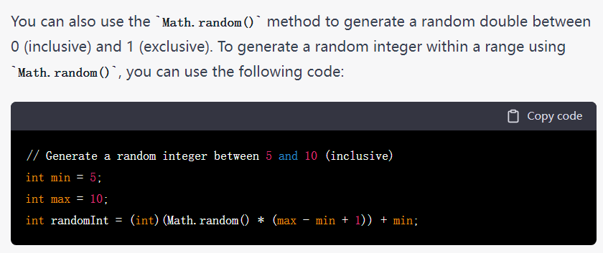
矜持

Slide 15
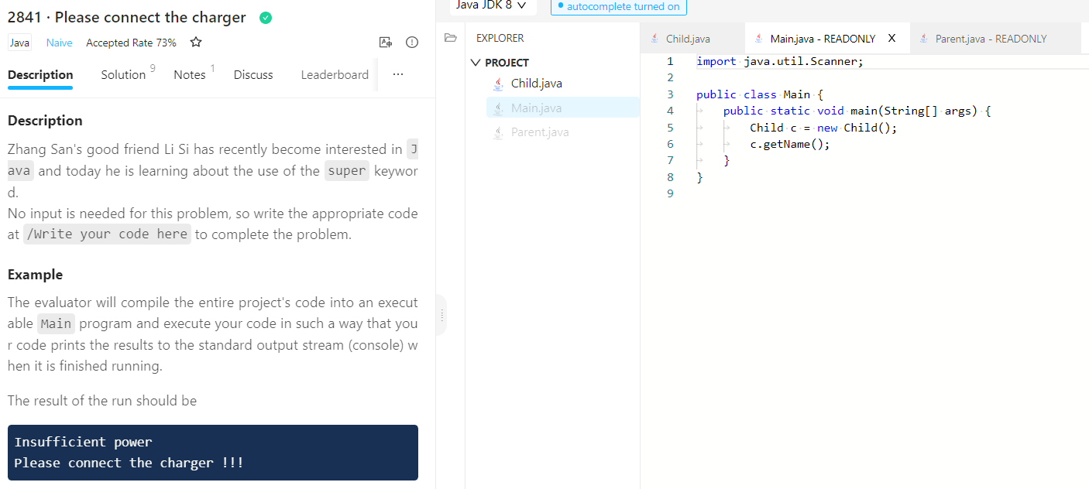
Super关键字，用super直接调用父集的方法
不然就是单纯子集方法

Slide 16
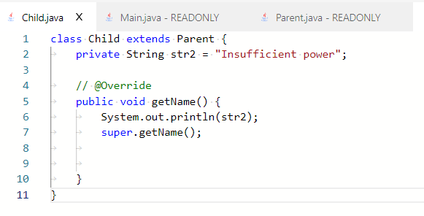
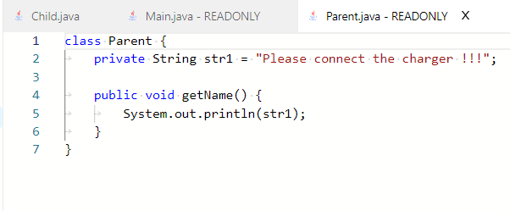
Override
子集

Slide 17
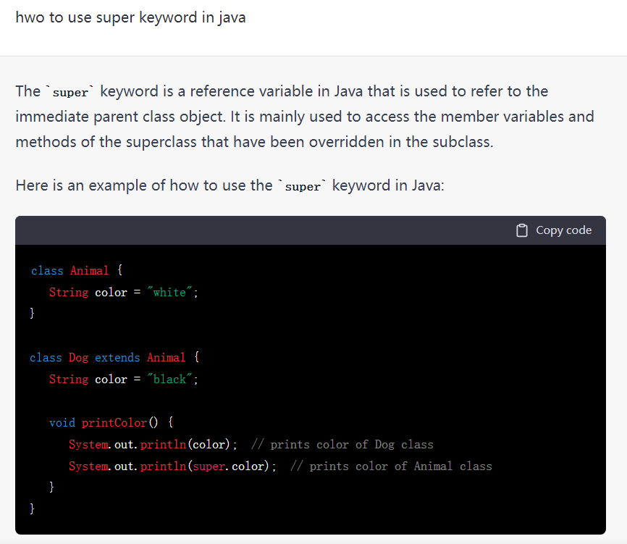
Super关键字
如果子集override父集的话
子集内的对象：
调用子集直接方法名
调用父集需要方法前加上super

Slide 18
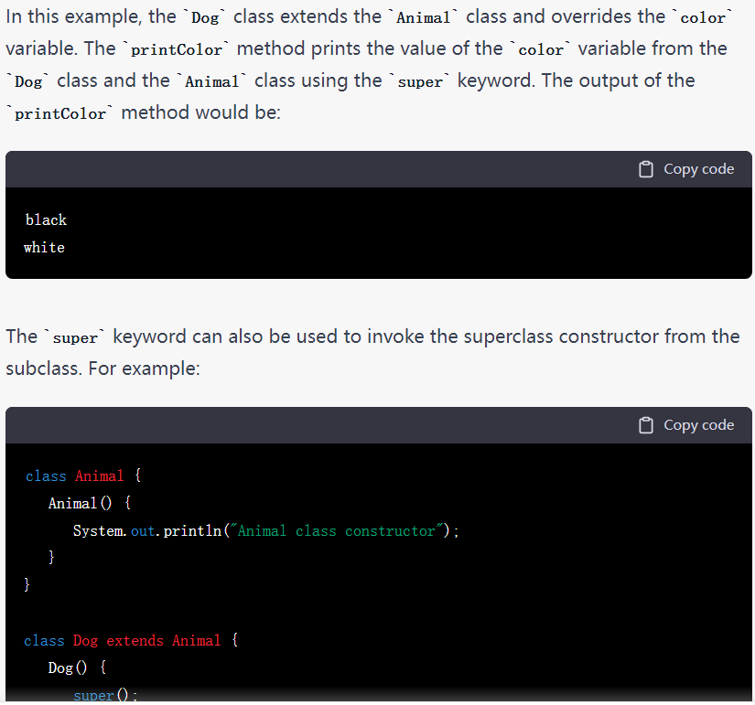
没看懂这里animal(){}
和dog(){}
是构造函数吗

Slide 19
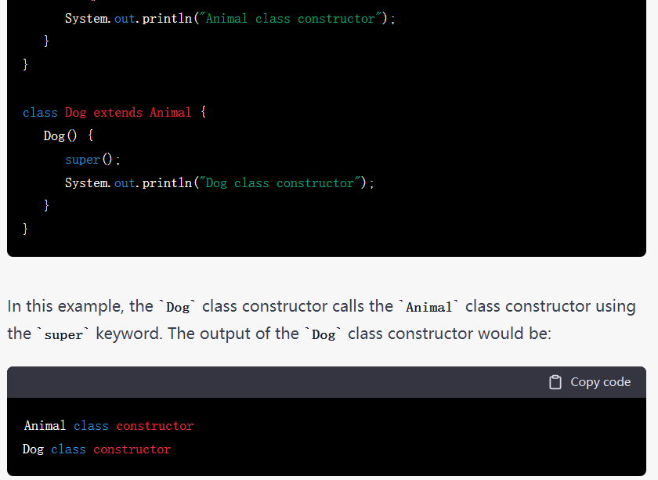
没看懂这里输出什么鬼

Slide 20
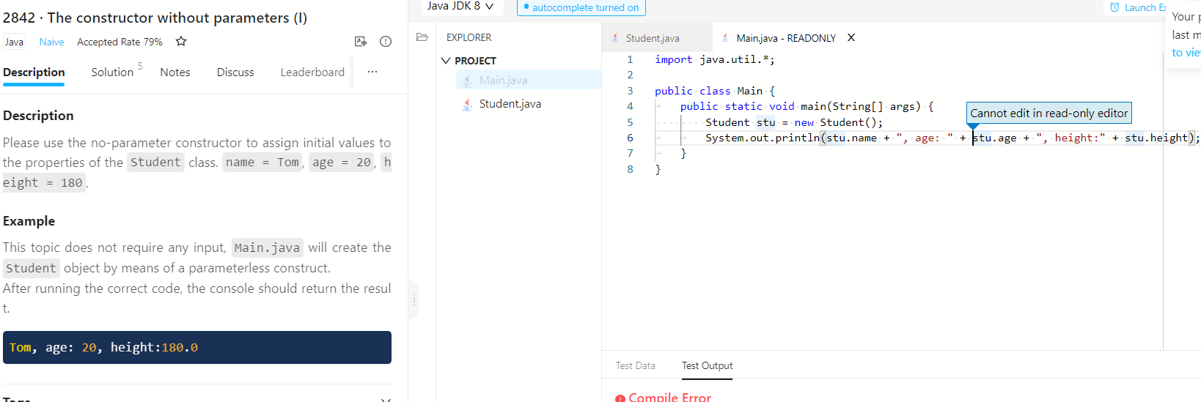
构造函数
为什么这里要写没有参数的构造函数呢

Slide 21
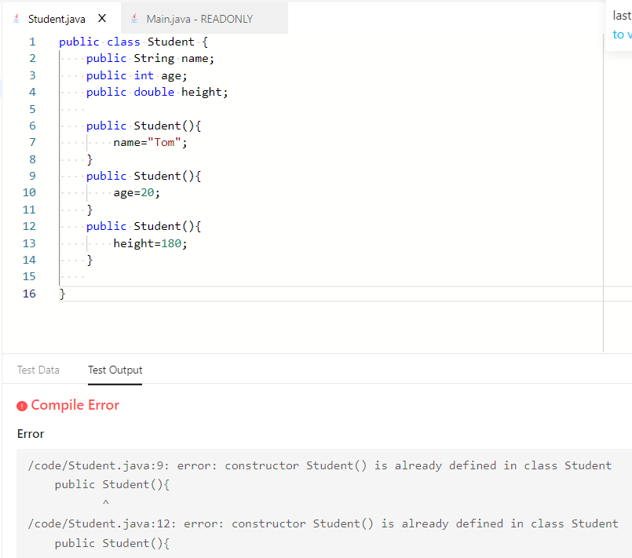
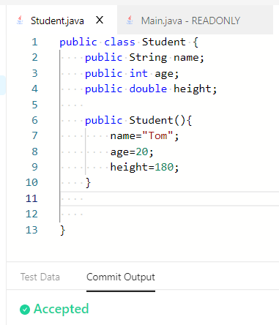
左边是错的
因为如果要初始化的话，在一个构造函数里初始化就ok了，没必要写三遍
相当于只有最后一个构造函数覆盖了前边两个

Slide 22
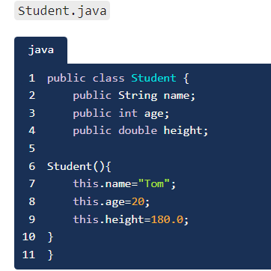
或者第二种方法
就是直接用this
表示最新定义的初始值为这些值

Slide 23
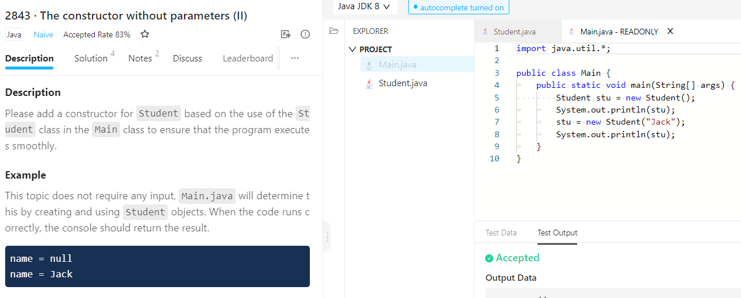
我非常地不理解
第6行：直接打印一个对象？？
第7行：创建对象怎么没有类名呢？？

Slide 24
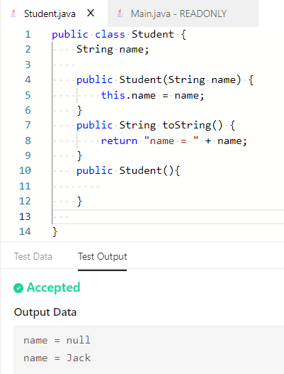
我非常地不理解
一个类里能同时有有参数构造函数和无参数构造函数吗？？
第7行：main里也没看到用这个tostring方法啊？？
第10行：这个无参数构造函数里初始化谁了？？？
这个空的有什么意义？？

Slide 25
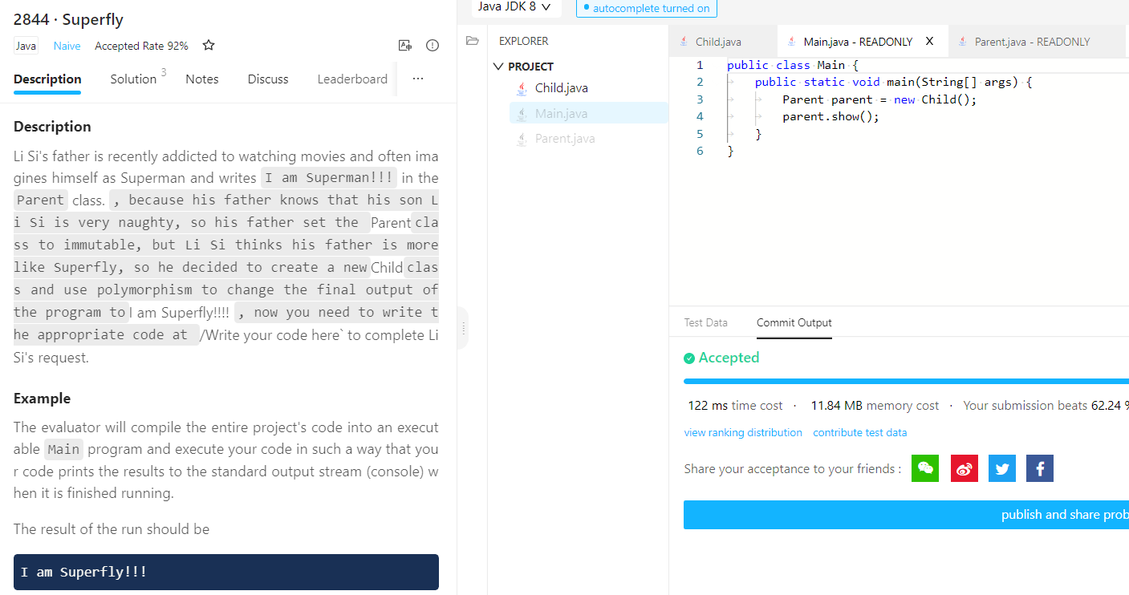
Polymorphism:多态

Slide 26
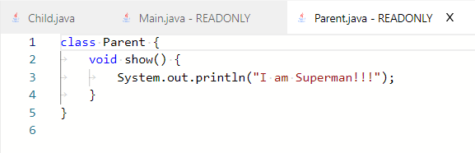
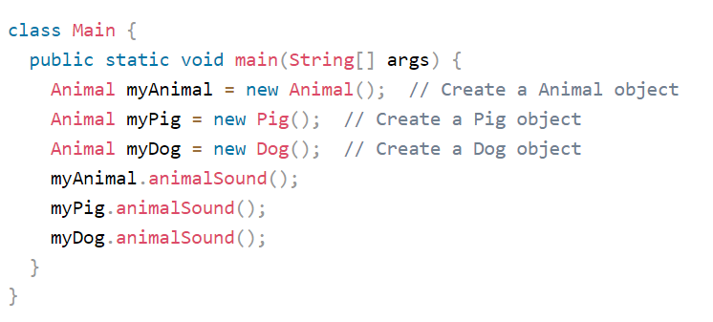
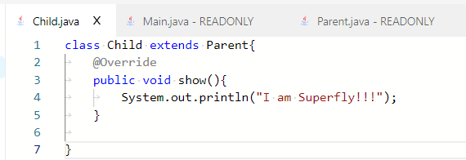
需要注意的是
多态里
Main中创建的新对象
必须是
父类名 对象名=new 子类名（）；
这是才是用的子类的方法；
多态需要override吗？
即使需要override后便也不需要分号

Slide 27
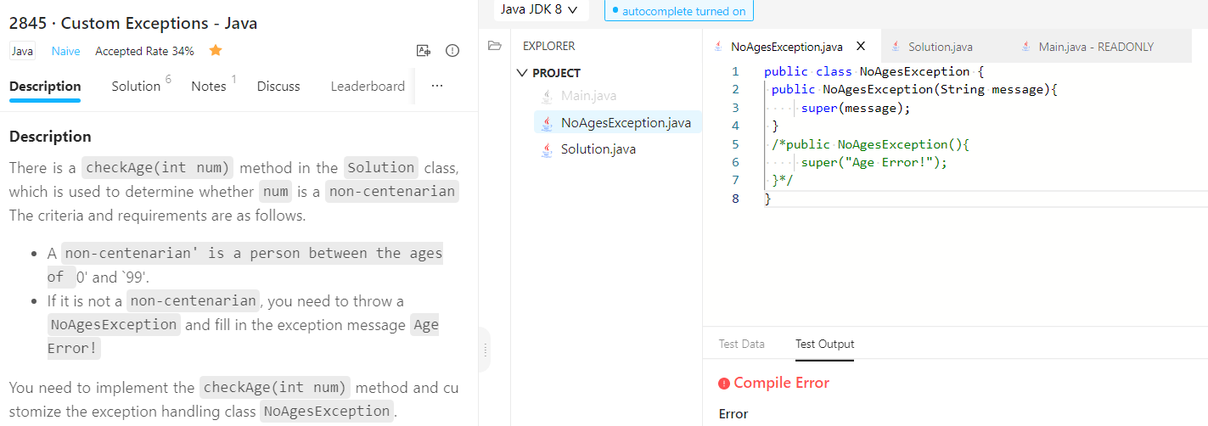
看不懂也不会做

Slide 28
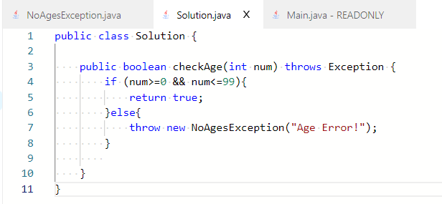
给出的答案都是错的

Slide 29
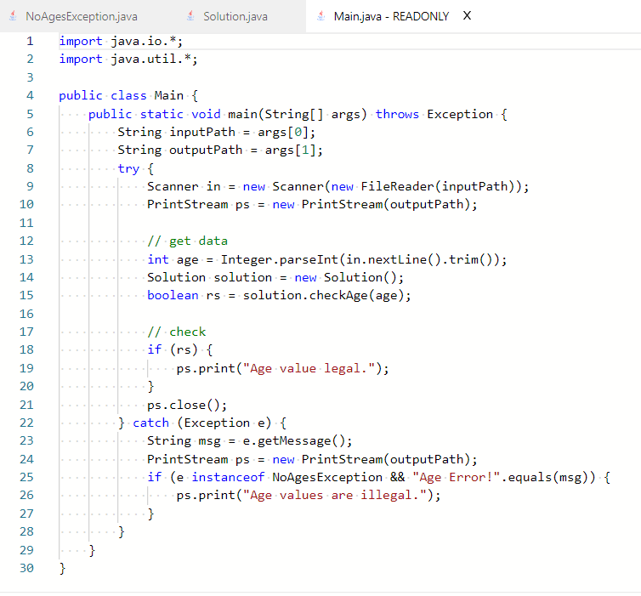
需要逐行分析，非常看不懂

Slide 30
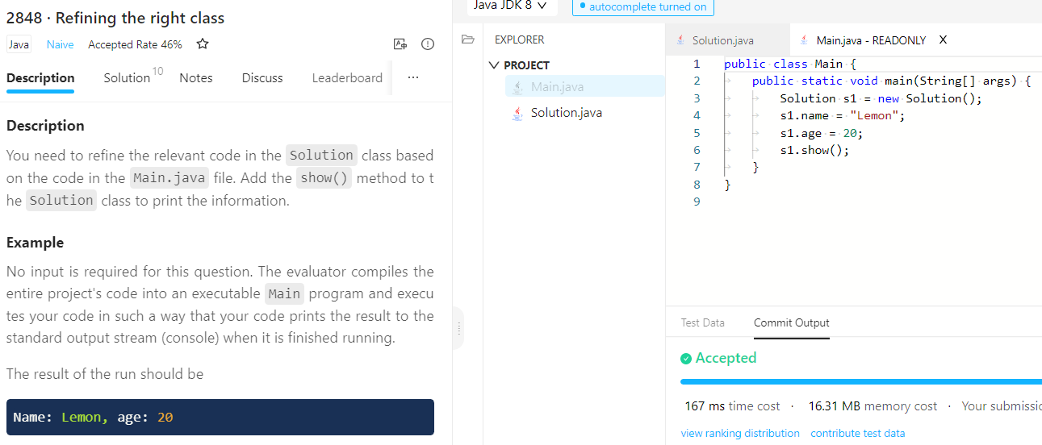
Solution前没有public，所以可以视为不是private，
但是也要会private

Slide 31
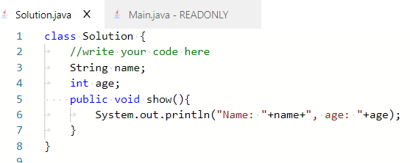
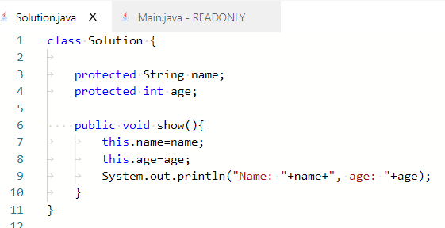
Public和protected
两种情况
此时这个show（）
依旧是不含参数的方法（从main类中得出）
但是即使不含参数，this方法还是可以用的
格式：this.name=name

Slide 32
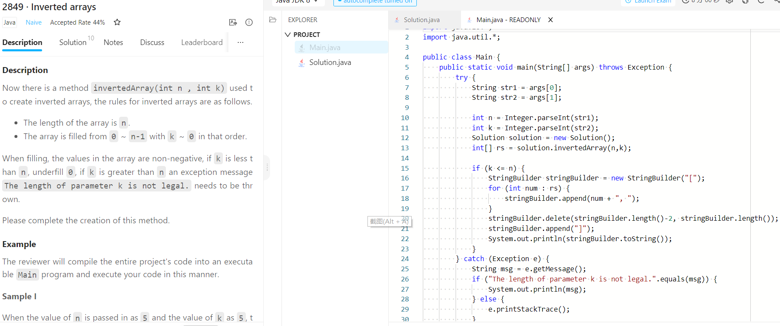
Main里的也看不懂，这道题没有答案

Slide 33
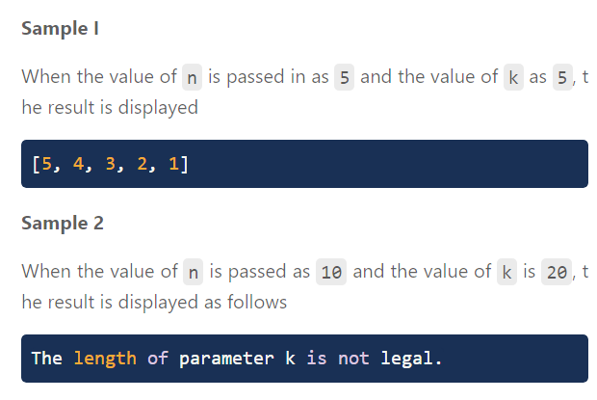
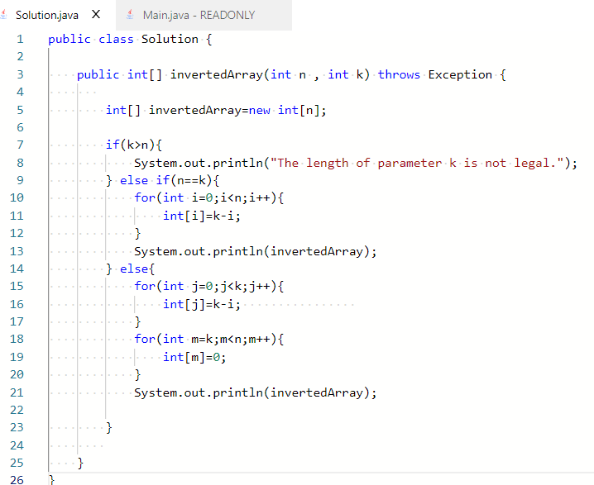
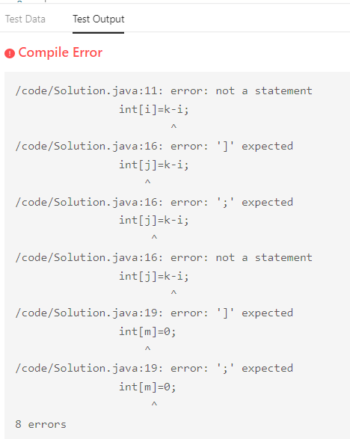
没有答案，也不知道错哪里了

Slide 34
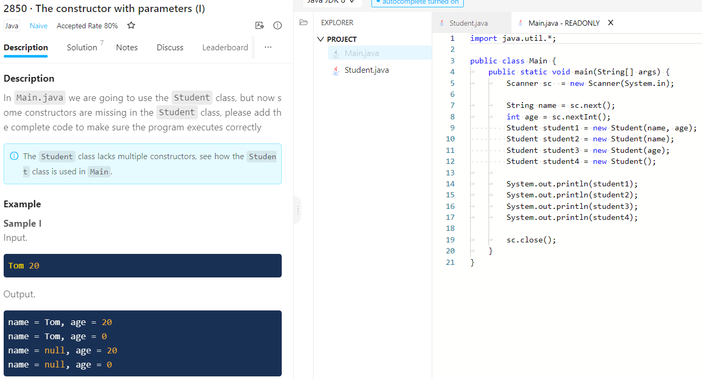
构造函数真的很烦，w3school里讲的不好
需要重新新看一个讲义

Slide 35
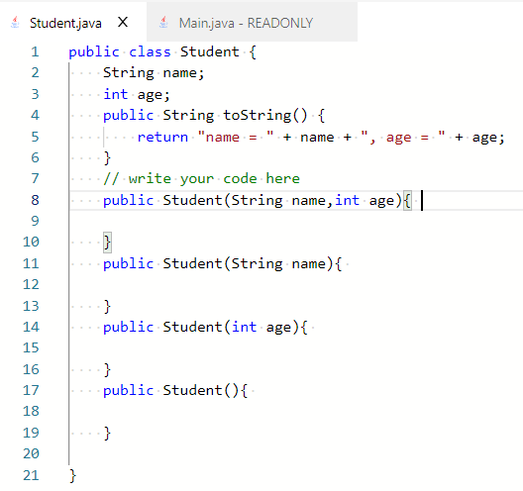
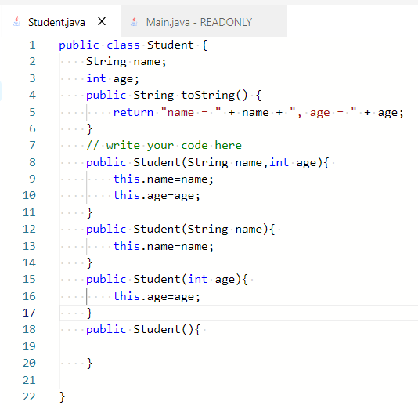
左边不对
必须要用this初始化
因为左边知识declare了name和age，
并没有初始化赋值
所以在main里都是null

Slide 36
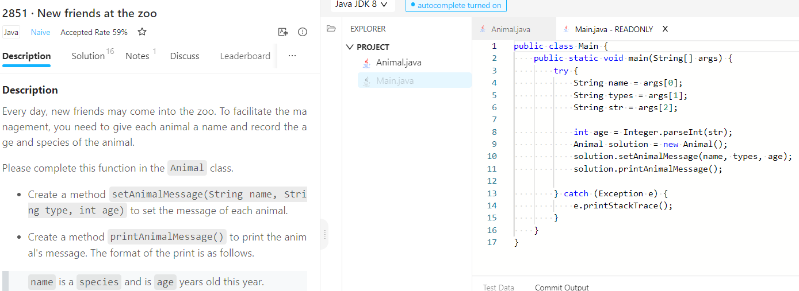
set

Slide 37
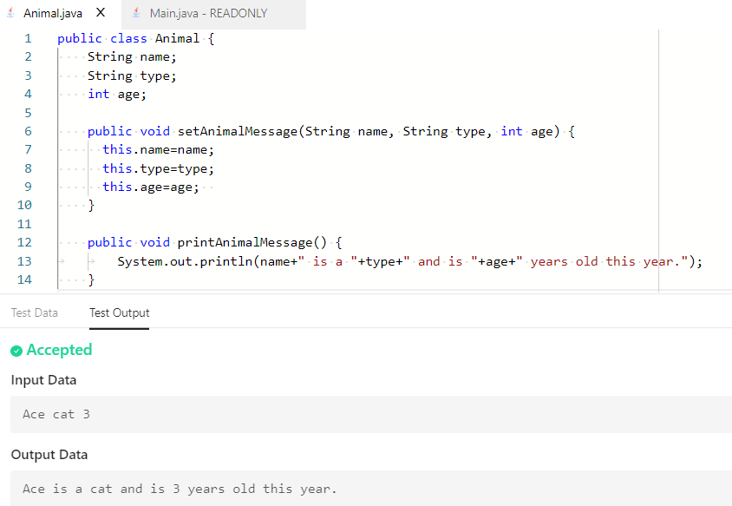
Setter赋值
然后方法打印输出

Slide 38
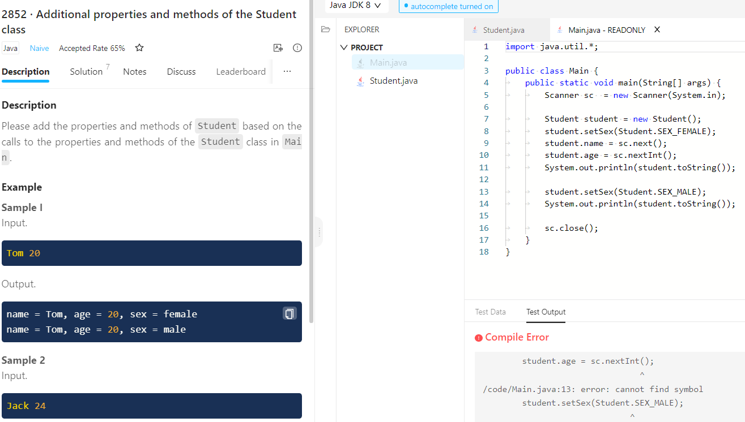
下一页不知道哪里错了，
很混乱

Slide 39
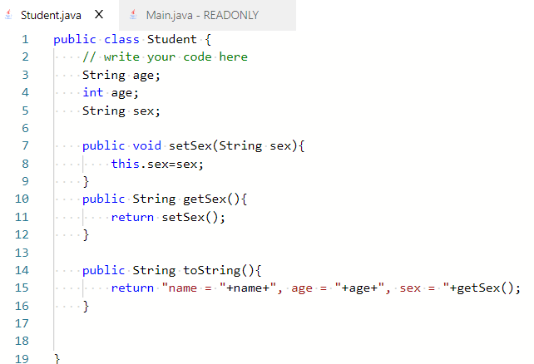
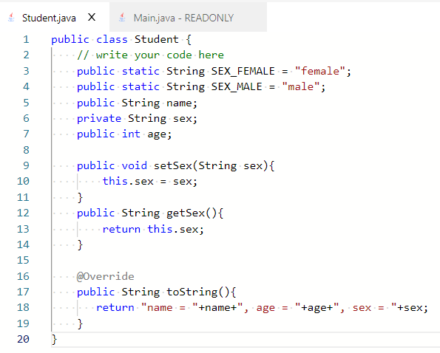
左边是错的，要按照右边写
Setter前记得要加void，因为不返回任何值；只是加this
Getter前要加返回值类型，因为要返回值；
然后难点是这个String SEX_FEMALE和String SEX_FEMALE,把他们俩当成是student class里的一个常量string，
所以在setmethod里设置setter的时候只能填入这个两个常量
toString方法 需要 override

Slide 40
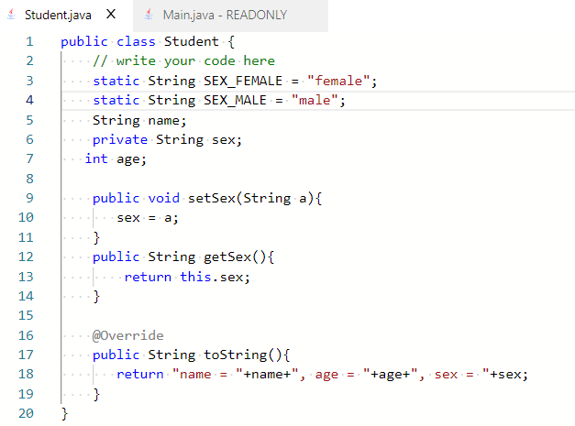

Static： Attributes and methods belongs to the class, rather than an object
？？可以不加public但是为什么一定要加static
Static修饰符是表示这个变量是类可以直接引用的，所以在main类里才有student.sex_female
不加static的话就只能创造对象才能引用这个string了？？？
左边错右边对

Slide 41

这道题是让vehicle当父类，别的当子集
然后这个只有abstract是不对的，因为必须有public，这说明别的类才可以访问这个父类
要求创造abstract类，说明这个类里不能创造对象，这个类必须是用来被继承的 The class cannot be used to create objects (To access an abstract class, it must be inherited from another class.

Slide 42



通过看main里的对象declare来判断谁是父类谁是子集

Slide 43

Abstract的类不能有对象、abstract的方法不能有实体，只能括号完就结束，分号

Slide 44

Interface 题目
根据main来看谁接谁：创造对象时，左边写被接的类名字也可以，写接的类名也可以，但右边必须是接的类名 Interface1 stu1 = new Student();
Interface2 stu2 = new Student();

Slide 45



被接口的类：方法不能有主体
接口的类：类里才能有主体：关键词implements
然后如果接口接的是多个别的类，用逗号隔开即可

Slide 46

内部类，w3school讲的不好，需要再仔细查一下别的
根据本题的mainclass，它要求创造外部类的对象后，这个对象可以调用内部类方法
此时只要在外部类方法里调用内部类，main里外部类的对象自动就可以调用内部类方法了

Slide 47

但是这内部类写法怎么和w3里的不一样啊，没套进外部类的大括号中去？

Slide 48

什么是匿名内部类
我不理解。

Slide 49

接口和内部类混合
我看不懂
7行为什么return？
8为什么要override，不是接口吗？
第一行为什么没有public但第9行有？
还有12行分号？？？

Slide 50

我不理解这道题

Slide 51

Instanceof 方法

Slide 52

需要逐行解释
31 this怎么能直接等于object呢？
35？？
37？？

Slide 53


内部类题目：
注意主类的细节：创造对象引用内部类时，公式：
外部类名.内部类名 对象名=new 外部类名.内部类名（）；
因为这道题括号里有参数，所以只能判断内部类有含参数的构造函数，
因为show的方法里没有参数，所以输入参数的任务只能由构造函数完成

Slide 54

这个内部类
直接写在外部类里面
然后被创造的新对象调用

Slide 55


注意
接口方法无实体
但也要补上方法名，不然无法被继承

Slide 56

但我不理解这个main里的很多行，可能需要逐行解释
Exception和
7,8,11

Slide 57
矜持

Slide 58
矜持

